Slide 1
线 性 代 数
Linear Algebra
理学院 数学科学系
郑 芳 英
13588815901 86843240(O)
fangyingzh@163.com

Slide 2
第 一 章 线性方程组的解法
问题简化为3种食物、3种营养
引例1 剑桥减肥食谱问题
线性方程组及求解是科学研究和工程应用中最普遍
和最重要的问题之一，也是线性代数课程的核心内容之
一 . 本课程将以线性方程组为主线引出线性代数课程的
主要内容 .
一种在20 世纪80 年代很流行的食谱，是由 Howard
博士领导的科学团队经过8年对过度肥胖病人的临床研
究，在剑桥大学完成的. 这种低热量的粉状食品精确地
平衡了碳水化合物、高质量的蛋白质和脂肪、复合维生
素、矿物质、微量元素和电解质 .
如果用这三种食物
作为每天的主要食物，
则用量各为多少能满足
营养要求？
营养 | 每100克食物所含营养量（g） |  |  | 减肥所要求的每日营养量
 | 脱脂牛奶 | 大豆粉 | 乳清
蛋白质 | 36 | 51 | 13 | 33
碳水化合物 | 52 | 34 | 74 | 45
脂肪 | 0 | 7 | 1.1 | 3

Slide 3
引 例
营养 | 每100克食物所含营养量（g） |  |  | 减肥所要求的每日营养量
 | 脱脂牛奶 | 大豆粉 | 乳清
蛋白质 | 36 | 51 | 13 | 33
碳水化合物 | 52 | 34 | 74 | 45
脂肪 | 0 | 7 | 1.1 | 3
Solution:
设每日需食用脱
脂牛奶 x₁ 个单位、大
豆粉 x₂ 个单位、乳清 x₃ 个单位 .
为了保证减肥所要
求的每日营养量，
则得如下线性方程组：
未知量与方程一样多

Slide 4
第 一 章 线性方程组的解法
引例2 网络流问题
所谓网络中的流其意义类似于在网络中将一些“物质”从一个顶点沿弧发送到另一个顶点 . 许多系统包含了流量问题，如：交通系统有车辆流、金融系统有现金流、供水（供气）系统有水（气）流、控制系统有信息流、通讯系统中有电话通话流 等等 . 解决网络流问题的基本假设是全部流入网络的总流量等于全部流出网络的总流量，且流入一个节点的流量等于流出此节点的流量 .

Slide 5
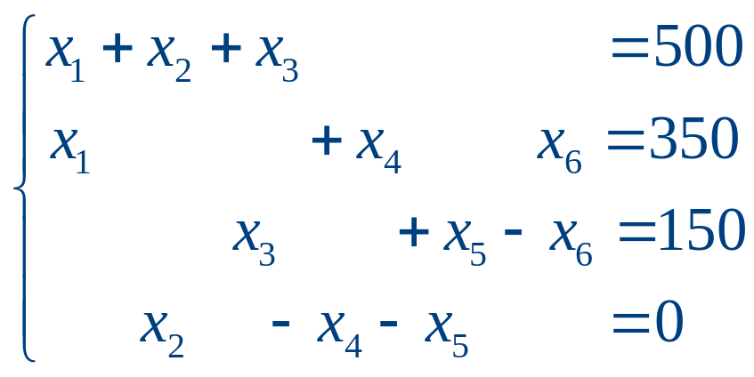
引 例
问题：
1、如何判断方程组是否有解？
有解，是唯一解？无穷多解？
2、有解，如何求出全部解？
（如何表示）
一个可控的网络系统中，计算平衡运行问题，可归结为求解线性方程组
A
x₁
B
交通流量问题 如图
500
350
x₂
x₄
是某城市某区域单行
道路网 . 据统计进入
交叉路口 A 每小时车
流量为500 辆，而从
路口 B 和 C 出来的
D
x₆
x₃
x₅
C
150
路口 A 500 = x₁+x₂+x₃
路口 B x₁+x₄+x₆ = 350
车辆分别为每小时 350 辆和 150 辆.
求出沿每一个道
路口 C x₃+x₅ = x₆ + 150
路口 D x₂ = x₄ + x₅
路每小时的车流量 .
得线性方程组
Solution :
如图所示，
设沿这些道路每小时车流量
未知量多于
方程个数
分别为 x₁，x₂，x₃，x₄，x₅，x₆ .
鉴于出入每一个路口的车流量是相等的，于是有

Slide 6
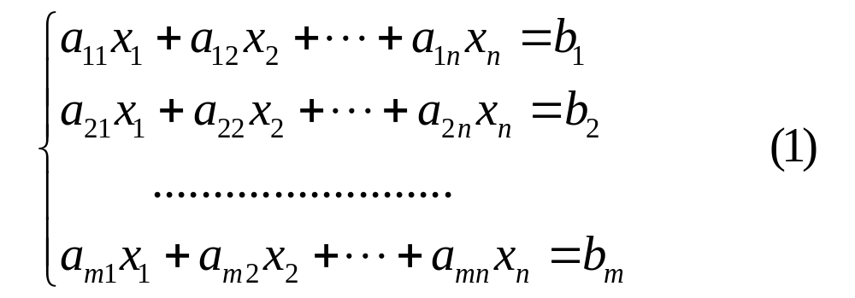
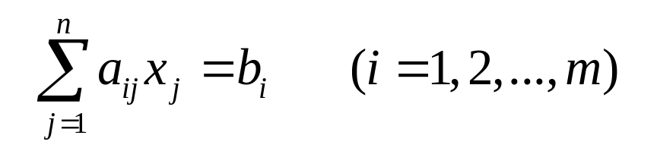
第 一 章 线性方程组的解法
§1 线性方程组的消元法
n 元线性方
程组的一般形
式为
(1)式含有 m 个方程，n 个未知量 x_{1，}x₂，…，x_{n}
线性方程组解的全体称为该线性方程组的解集；
能表示线性方程组全部解的表达式称为线性方程组
的通解或一般解；
具有相同解集的线性方程组称为同解方程组或等价
方程组 .
可简记为
如果线性方程组（1）有解，则称方程组（1）是
相容的；否则称方程组（1）是不相容的 .

Slide 7
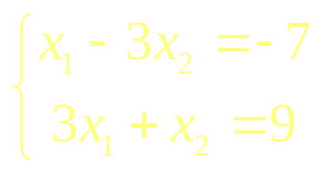
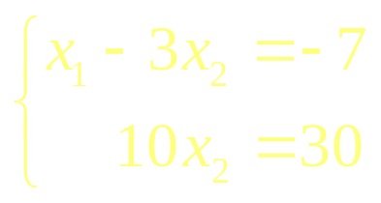
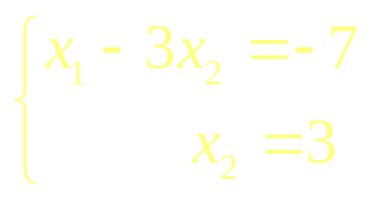
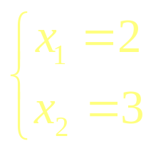
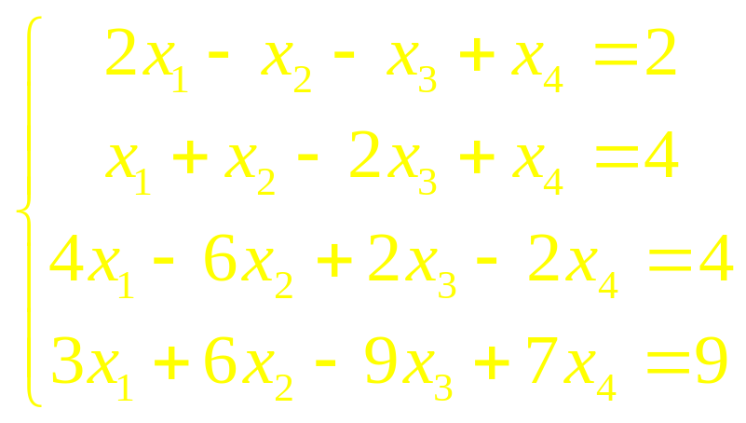
§1 线性方程组的消元法
有唯一解
一、线性方程组的消元法
Example 1
用消元法求解线性方程组
Solution:
① ②
① ②
②-3①
②÷10
① ②
②代入①得解为：
x₁ = 2，x₂ = 3
① +3②
Example 2
用消元法求解线性方程组

Slide 8
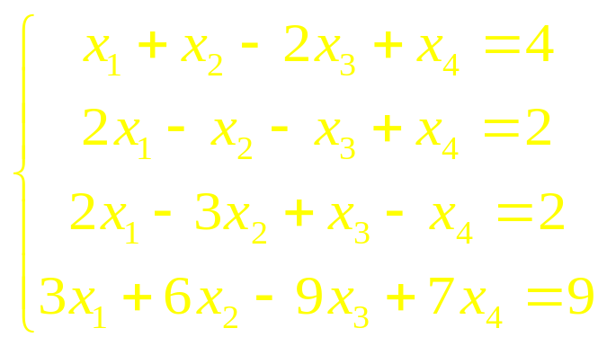
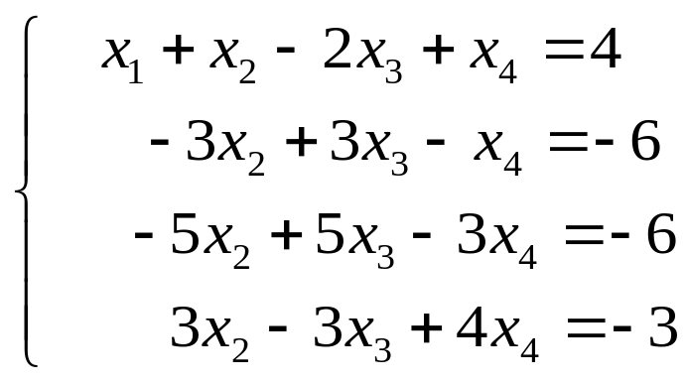
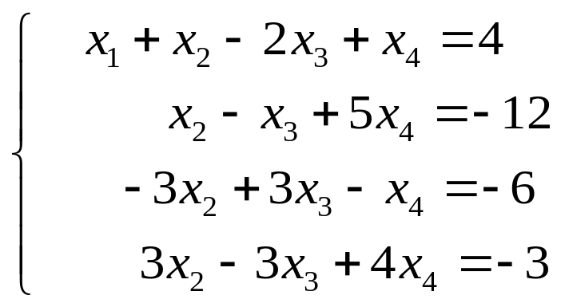
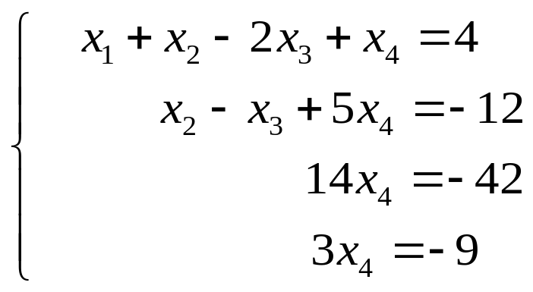
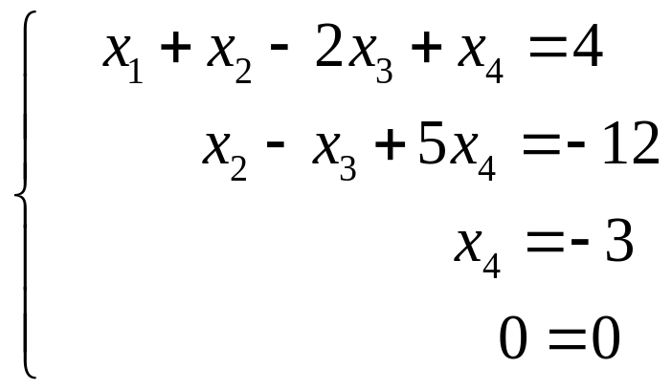
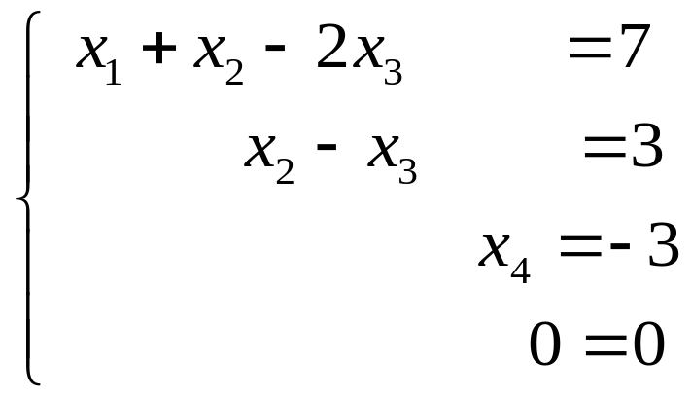
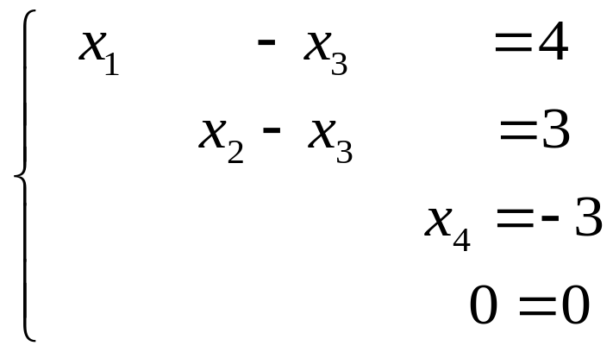

第 一 章 线性方程组的解法
矛盾方程
通解？
Solution ：
（消去法化简）
同解变换：
1、交换方程次序；
2、用一个非零数乘某个方程；
3、将一个方程的 k 倍加到另一个方程上.
①
②
③
④
①
②
③
④
① ②
③÷2
若④为
0=C 0 则无解
①
②
③
④
③+2 ④
③
④ + ③
③ +3②
③÷14
④ -3③
②-5③
①- ③
① - ②
②-2①
③ -2①
④ -3①
自由未知量
实际给了3个方程
结论：该方程组有解，且有无穷多解.
令 x₃ = k （k 为任意常数）得：

Slide 9
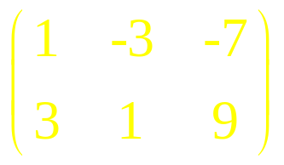
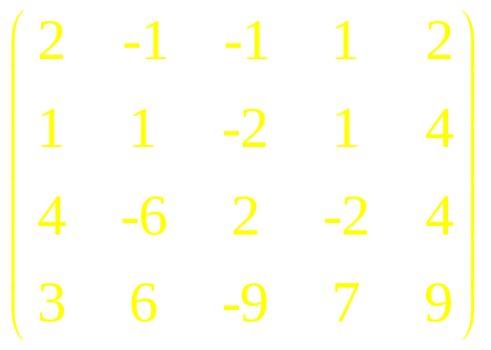
第 一 章 线性方程组的解法
§2 矩阵及其初等行变换
可以把未知量的系数和常数项按其原来的相对位置
排成一个矩形的数表，来表示该方程组 .
如 Ex. 1
可用 表示
如 Ex. 2
则消元法的三个同解变换只需对该方程组对应的数
表进行即可 .

Slide 10
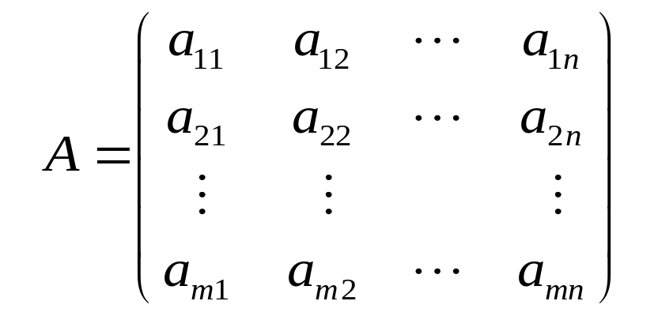
§2 矩阵及其初等行变换
一、矩阵的概念
Definition 1
由 个数
排成 m 行 n 列的数表
Note :前行后列
称为 m 行 n 列矩阵，简称 矩阵 (Matrix) .
这 个数称为矩阵 A 的元素， 称为矩阵 A
的第 i 行、第 j 列元素.（实矩阵、复矩阵）
简记

Slide 11

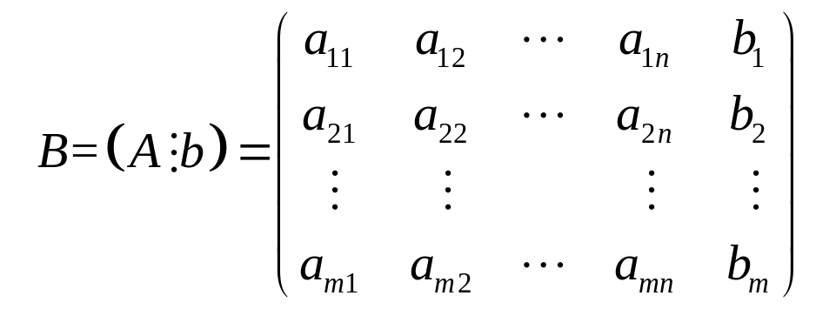
§2 矩阵及其初等行变换
对n 元线性方程组
系数矩阵
增广矩阵

Slide 12
第 一 章 线性方程组的解法
如果两个矩阵的行数相等，列数也相等，则称它们
是同型矩阵.
如果 与 是同型矩阵，且
则称矩阵 A 与B 相等，记为 A=B
常见的特殊矩阵：
1、行矩阵 只有一行的矩阵
相等的必要条件是同型
2、列矩阵 只有一列的矩阵
3、零矩阵 元素都为零的矩阵

Slide 13
§2 矩阵及其初等行变换
4、方 阵 若 m = n ，则称
为n 阶矩阵，也称n 阶方阵. 在n
阶方阵中，从左上角到右下角的
连线称为主对角线（对角线）.
5、上三角形矩阵（上三角阵）
在n 阶方阵中，若主对角线
左下方所有元素全为零
(即 r_{ik}= 0 其中i > k )
即

Slide 14
第 一 章 线性方程组的解法
diagonal
对角的
6、下三角形矩阵（下三角阵） 在n 阶方阵中，若主
对角线右上方所有元素全为零(即 l_{ik}= 0 其中i < k )
7、对角阵 除对角线上元素外其他元素全为零的n 阶
方阵.
8、数量矩阵
成立的对角阵

Slide 15
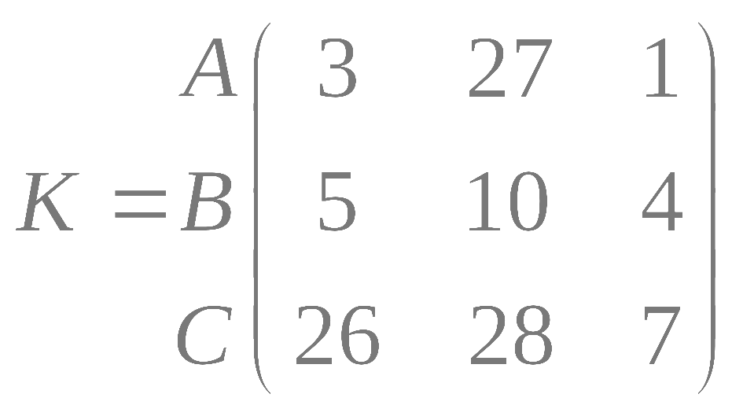
§2 矩阵及其初等行变换
9、单位矩阵
的数量矩阵
记作 E_{n} 简记 E
Note : 5 ~ 9 概念的前提是方阵.
矩阵表示举例：
女儿
追求者
D
E
F
Example 3 婚姻问题
(matching problem)
3
A
D
5
26
27
B
10
E
如何嫁娶，
使获得的礼品最多？
28
4
1
C
7
F

Slide 16
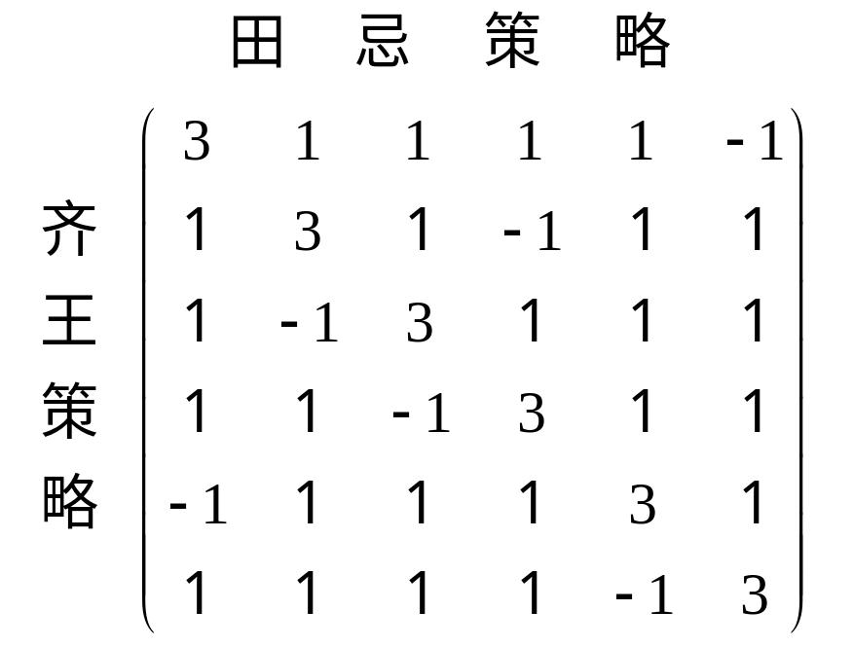
§2 矩阵及其初等行变换
Example 5（赢得矩阵）
（这是对策论的问题）
我国古代有“齐王赛马”的事例，战国时代齐王与其大将田忌赛马，双方约定各出上、中、下 3 个等级的马各一匹进行比赛，共赛马 3 次，每次比赛的败者付给胜者千金. 已知: 在同一等级的
比赛中，齐王之马可稳操
胜券，但田忌的上、中等
级的马分别可胜齐王的中、
下等级的马.
齐王与田忌在排列赛马出场顺序时，各可取下列
6 种策略之一：
1 (上、中、下) 2 (中、上、下)
3 (下、中、上) 4 (上、下、中)
5 (中、下、上) 6 (下、上、中)
则可得齐王的赢得矩阵：

Slide 17
第 一 章 线性方程组的解法
对策也称博弈（Game）,是自古以来的政治家、军事家（现在更多的是经济学家）关注研究的问题. 作为
一门学科是20世纪40年代形成并发展起来的. 1944年冯.诺依曼(Von Neumann)与摩根斯特(O.Morgenstern)合作出版了《博弈论与经济行为》一书，标志着现代系 统博弈理论的初步形成.
对策论——研究冲突对抗条件下最优决策问题的理论
20世纪50年代，纳什( Nash )建立了非合作博弈的
“纳什均衡”理论，标志着博弈的新时代开始，是纳什在经济博弈论领域划时代的贡献，是继冯.诺依曼之后最伟大的博弈论大师之一.1994年纳什获得了诺贝尔经济学奖.

Slide 18
§2 矩阵及其初等行变换
囚犯的两难处境
坦白
抵赖
一位富翁在家中被杀，财物被盗.
警方抓到两个犯罪嫌疑人，并从他们的
住处搜出被害人家中丢失的财物.但是，
他们矢口否认曾杀过人，辩称是先发现富翁被杀，然后只是顺
手牵羊偷了点儿东西. 于是警方将两人隔离，分别关在不同的
房间进行审讯. 由地方检察官分别和每个人单独谈话. 检察官
给出了上表的政策，囚犯该怎么办呢？他们面临着两难的选择
——坦白或抵赖.
坦白
5，5
0.5，20
抵赖
20，0.5
1，1
结果：两人都选择了坦白，各被判刑5年. 这个结
局被称为“纳什均衡”也称非合作均衡.

Slide 19
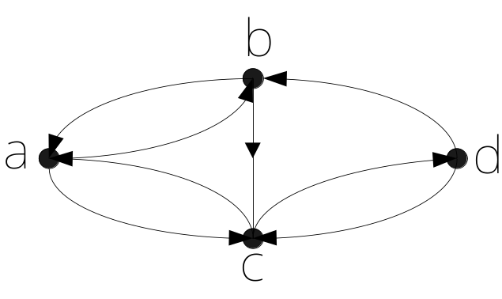
第 一 章 线性方程组的解法
“纳什均衡”对亚当·斯密的“看不见的手”的原理提出挑战. 按照斯密的理论，在市场经济中，每一个人都从利己的目的出发，而最终全社会达到利他的效果. 从“纳什均衡”我们引出了“看不见的手”的原理的一个悖论：从利己目的出发，结果损人不利己既不利己也不利他. “纳什均衡”提出的悖论实际上动摇了西方经济学的基石.
Example 6 图的矩阵表示
邻接矩阵

Slide 20
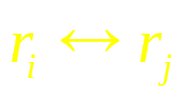
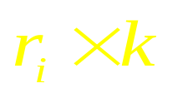
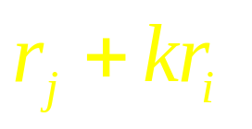
§2 矩阵及其初等行变换
注意记号
二、矩阵的初等行变换
设 A 是 m×n 矩阵，下面三种变
换称为矩阵的初等行变换：
Definition 2
（1）交换 A 的第 i 行和第 j 行的位置，记为 ；
（2）用非零常数 k 乘以 A 的第 i 行各元素，记为
（3）将 A 的第 i 行各元素的 k 倍加到第 j 行对应元素，
记为
行 row

Slide 21

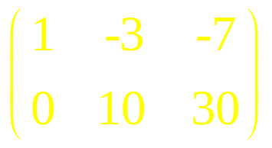
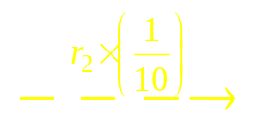
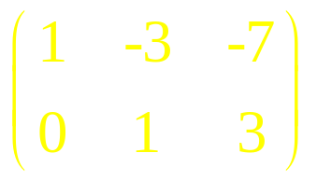

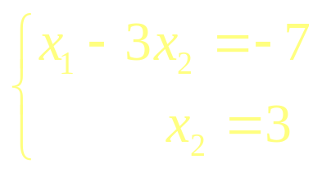
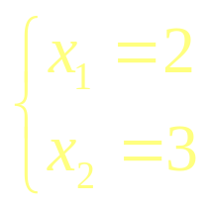
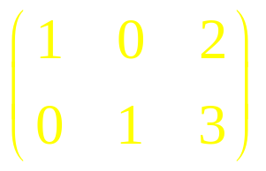

第 一 章 线性方程组的解法
Definition 3
若矩阵 A 经过有限次初等行变换变成矩
阵 B ，则称矩阵 A 与 矩阵 B 行等价，记作 .
则 Ex. 1 用消元法求解线性方程组
可通过对增广矩阵初等行变换得到 .
不是等号
即
代入即得 x₁ = 2，x₂ = 3 .
即

Slide 22
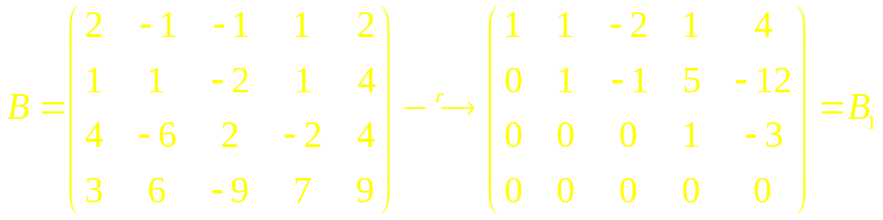
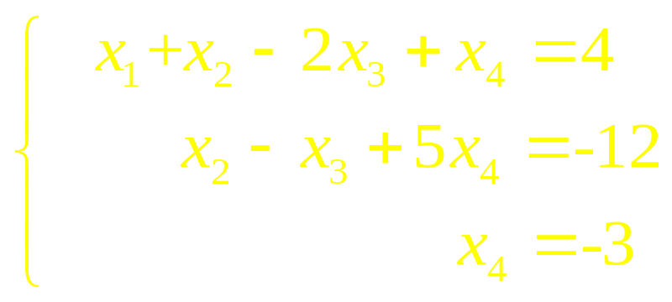
§2 矩阵及其初等行变换
化行阶梯形矩阵
即为消元过程
称为行阶梯形矩阵
方程组是否有解由此判断
再看 Ex.2 的求解过程:
行阶梯形矩阵: 如果矩阵中全为零的行在矩阵的下方,
且非零行的第一个非零元素的列标随行标的递增而严
格增加
对应的同解方程组为：

Slide 23
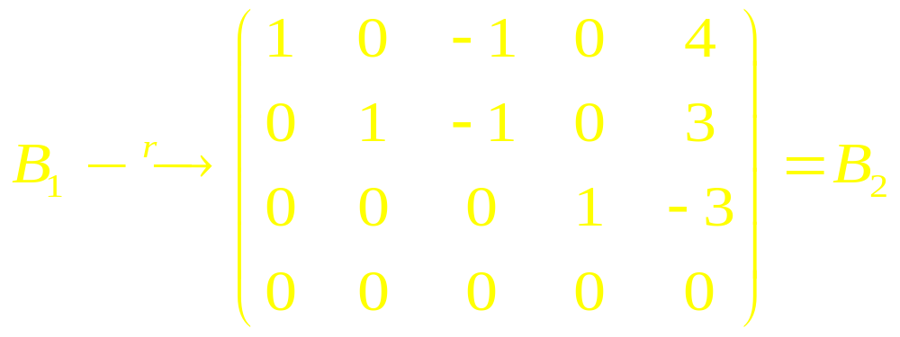
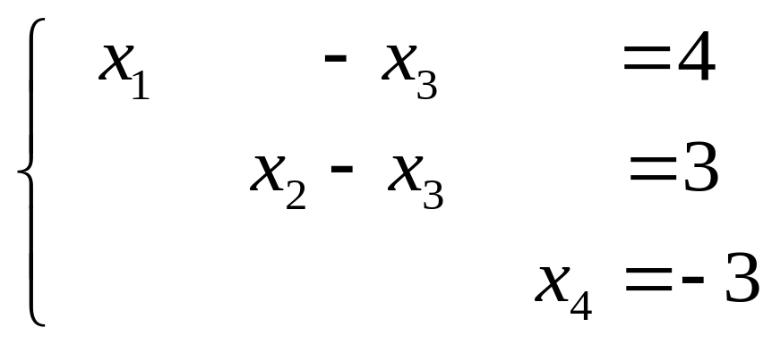
第 一 章 线性方程组的解法
谁是自由变量？
唯一吗？
称为行最简形矩阵
化行最简形矩阵
即为代入过程
由此求解方程组
行最简形矩阵: 如果矩阵是一行阶梯形矩阵,且非零行
的第一个非零元素为1,这些非零元素所在列的其他元
素都为零

Slide 24
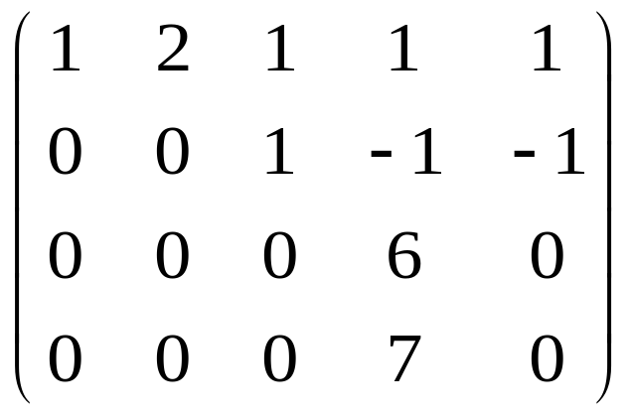
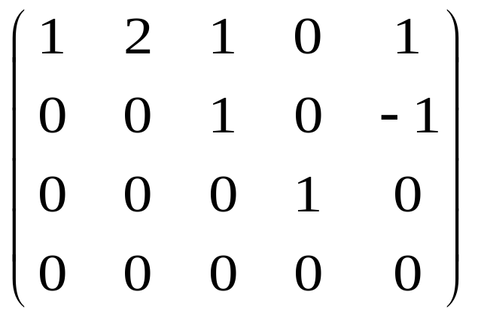
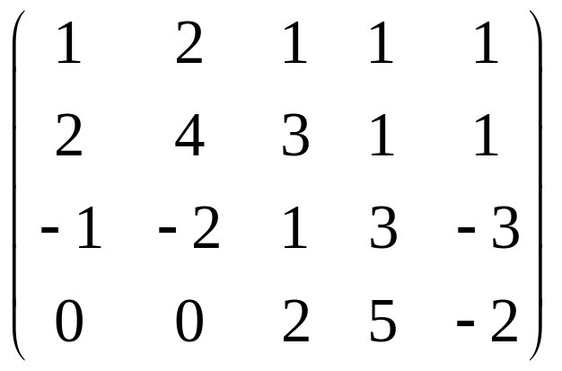
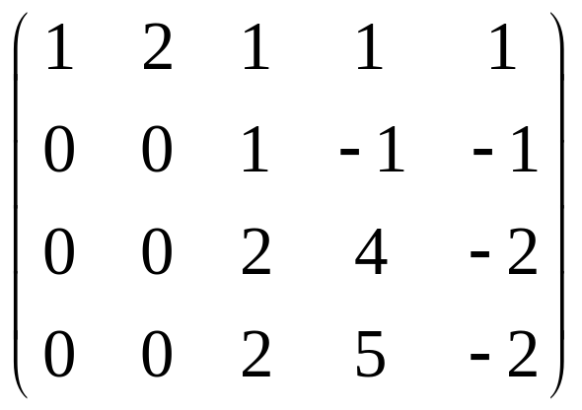
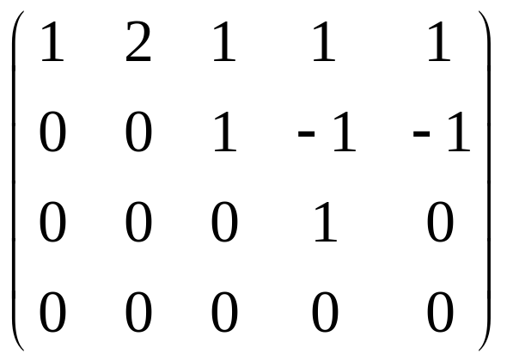
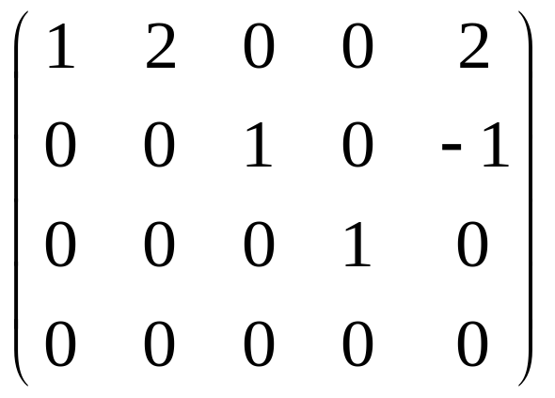
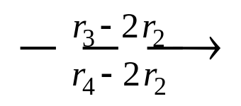
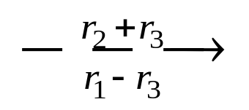
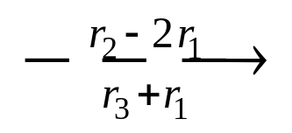
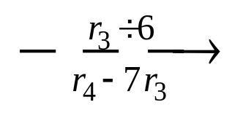

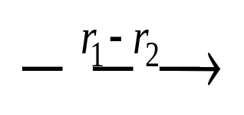
§2 矩阵及其初等行变换
Theorem 1
任一 m×n 非零矩阵 A=(a_{ij}) 必可通过
初等行变换化为行最简形 .
Example 7
用初等行变换将矩阵
化为行最简形 .
Solution :

Slide 25
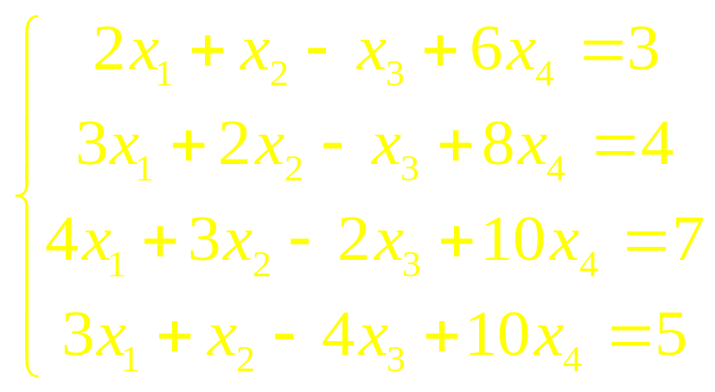
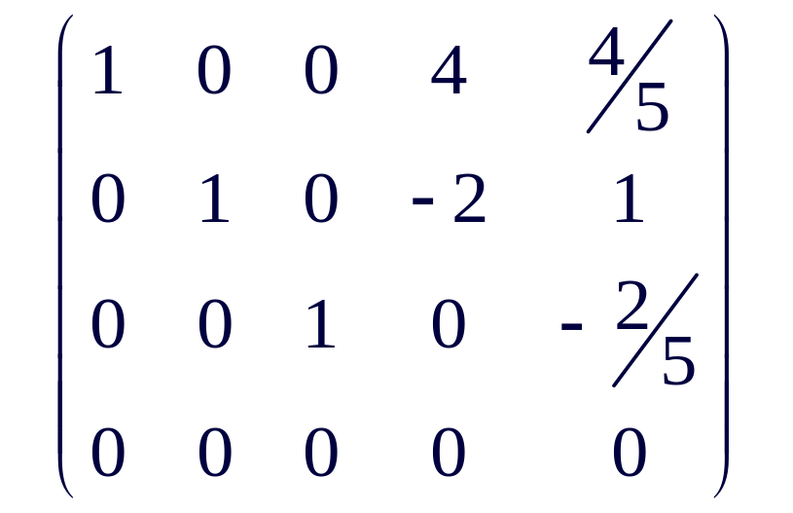
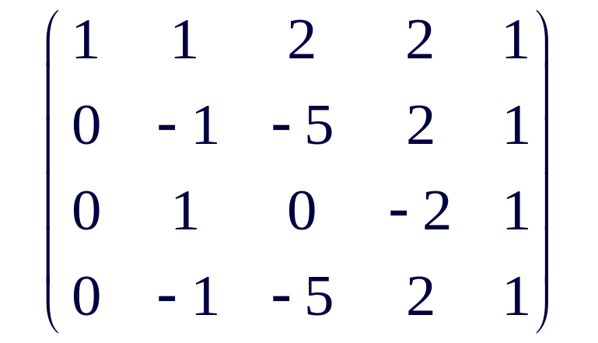
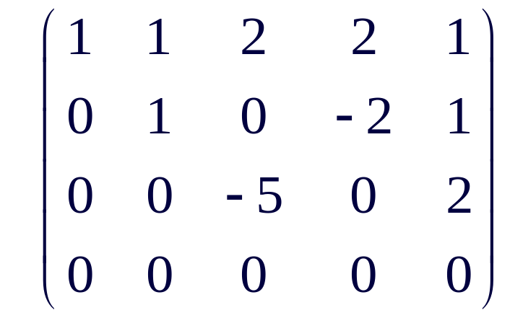




第 一 章 线性方程组的解法
Example 8 利用初等行变
换求解线性方程组
Solution :
也称为
Gauss-Jordan 消元法
令 x₄ = k （k 为任意常数）得：

Slide 26






§2 矩阵及其初等行变换
Example 9 利用初等行变
换求解线性方程组
Solution :
令 x₃ = k （k 为任意常数）得：

Slide 27
第 一 章 线性方程组的解法
Theorem 2
对于 n 元线性方程组，当增广矩阵的行
阶梯形最后一个非零行是矛盾方程时, 则方程组无解；
否则方程组有解，且
（1）当增广矩阵的行阶梯形有 n 个非零行时，方程组
有唯一解；
（2）当增广矩阵的行阶梯形少于 n 个非零行时，方程
组有无穷多组解.
Gauss–Jordan 消元法的关键：
初等行变换
会大于n 吗？
1、消元过程: 将增广矩阵化为行阶梯形矩阵;
2、代入过程: 将行阶梯形矩阵化为行最简形矩阵.

Slide 28
第 一 章 线性方程组的解法
完

